Slide 1
1. 1 PN结及其单向导电性
1.半导体的导电特性：
热敏性：当环境温度升高时，导电能力显著增强
(可做成温度敏感元件，如热敏电阻)。
光敏性：当受到光照时，导电能力明显变化 (可做
成各种光敏元件，如光敏电阻、光敏二极
管、光敏三极管等)。
掺杂性：往纯净的半导体中掺入某些杂质，导电
能力明显改变(可做成各种不同用途的半导
体器件，如二极管、三极管和晶闸管等）。

Slide 2
1.1.1 本征半导体
完全纯净的、具有晶体结构的半导体，称为本征半导体。
价电子
Si
Si
Si
Si
共价健
晶体中原子的排列方式
硅单晶中的共价健结构
共价键中的两个电子，称为价电子。

Slide 3
自由电子
本征半导体的导电机理
价电子在获得一定能量（温度升高或受光照）后，即可挣脱原子核的束缚，成为自由电子（带负电），同时共价键中留下一个空位，称为空穴（带正电）。
Si
Si
Si
Si
这一现象称为本征激发。
空穴
温度愈高，晶体中产生的自由电子便愈多。
价电子
在外电场的作用下，空穴吸引相邻原子的价电子来填补，而在该原子中出现一个空穴，其结果相当于空穴的运动（相当于正电荷的移动）。

Slide 4
本征半导体的导电机理
当半导体两端加上外电压时，在半导体中将出现两部分电流
(1)自由电子作定向运动 →电子电流
(2)价电子递补空穴 →空穴电流
自由电子和空穴都称为载流子。
自由电子和空穴成对地产生的同时，又不断复合。在一定温度下，载流子的产生和复合达到动态平衡，半导体中载流子便维持一定的数目。
注意：
(1) 本征半导体中载流子数目极少, 其导电性能很差；
(2) 温度愈高， 载流子的数目愈多,半导体的导电性能也就愈好。所以，温度对半导体器件性能影响很大。

Slide 5
1.1.2 N型半导体和 P 型半导体
在本征半导体中掺入微量的杂质（某种元素）,形成杂质半导体。
在常温下即可变为自由电子
掺入五价元素
Si
掺杂后自由电子数目大量增加，自由电子导电成为这种半导体的主要导电方式，称为电子半导体或N型半导体。
Si
多余电子
p+
Si
Si
动画
在N 型半导体中自由电子是多数载流子，空穴是少数载流子。
磷原子
失去一个电子变为正离子

Slide 6
1.1.2 N型半导体和 P 型半导体
动画
掺入三价元素
空穴
掺杂后空穴数目大量增加，空穴导电成为这种半导体的主要导电方式，称为空穴半导体或 P型半导体。
Si
Si
Si
Si
B–
硼原子
在 P 型半导体中空穴是多数载流子，自由电子是少数载流子。
接受一个电子变为负离子
无论N型或P型半导体都是中性的，对外不显电性。

Slide 7

a
1. 在杂质半导体中多子的数量与
（a. 掺杂浓度、b.温度）有关。
b
2. 在杂质半导体中少子的数量与
（a. 掺杂浓度、b.温度）有关。
3. 当温度升高时，少子的数量
（a. 减少、b. 不变、c. 增多）。
c
4. 在外加电压的作用下，P 型半导体中的电流
主要是 ，N 型半导体中的电流主要是 。
（a. 电子电流、b.空穴电流）
b
a

Slide 8
1.1.3 PN结的形成
载流子的两种运动——扩散运动和漂移运动
扩散运动：电中性的半导体中，载流子从浓
度高的区域向浓度较低区域的运动。
漂移运动：在电场作用下，载流子有规则的
定向运动。

Slide 9
PN结的形成
内电场越强，漂移运动越强，而漂移使空间电荷区变薄。
空间电荷区也称 PN 结
少子的漂移运动
P 型半导体
内电场
N 型半导体
－
－
－
－
－
－
+
+
+
+
+
+
扩散和漂移这一对相反的运动最终达到动态平衡，空间电荷区的厚度固定不变。
－
－
－
－
－
－
+
+
+
+
+
+
－
－
－
－
－
－
+
+
+
+
+
+
动画
－
－
－
－
－
－
+
+
+
+
+
+
浓度差
多子的扩散运动
形成空间电荷区
扩散的结果使空间电荷区变宽。

Slide 10
1.1.4 PN结的单向导电性
1. PN 结加正向电压（正向偏置）
P接正、N接负
PN 结变窄
－
动画
－
－
－
－
－
+
+
+
+
+
+
内电场被削弱，多子的扩散加强，形成较大的扩散电流。
－
－
－
－
－
－
+
+
+
+
+
+
－
－
－
－
－
－
+
+
+
+
+
+
P
内电场
N
I_{F}
外电场
+
–
PN 结加正向电压时，PN结变窄，正向电流较大，正向电阻较小，PN结处于导通状态。

Slide 11
2. PN 结加反向电压（反向偏置）
P接负、N接正
－
－
－
－
－
－
+
+
+
+
+
+
动画
－
－
－
－
－
－
+
+
+
+
+
+
－
－
－
－
－
－
+
+
+
+
+
+
P
内电场
N
外电场
–
+

Slide 12
2. PN 结加反向电压（反向偏置）
P接负、N接正
PN 结变宽
－
－
－
－
－
－
+
+
+
+
+
+
动画
内电场被加强，少子的漂移加强，由于少子数量很少，形成很小的反向电流。
－
－
－
－
－
－
+
+
+
+
+
+
－
－
－
－
－
－
+
+
+
+
+
+
P
内电场
N
I_{R}
外电场
–
+
PN 结加反向电压时，PN结变宽，反向电流较小，反向电阻较大，PN结处于截止状态。
温度越高少子的数目越多，反向电流将随温度增加。

Slide 13
二极管的单向导电性
1. 二极管加正向电压（正向偏置，阳极接正、阴极接负 ）时， 二极管处于正向导通状态，二极管正向电阻较小，正向电流较大。
2. 二极管加反向电压（反向偏置，阳极接负、阴极接正 ）时， 二极管处于反向截止状态，二极管反向电阻较大，反向电流很小。
3. 外加电压大于反向击穿电压二极管被击穿，失去单向导电性。
4. 二极管的反向电流受温度的影响，温度愈高反向电流愈大。

Slide 14
1.2 半导体二极管
1.2.1 基本结构
(a) 点接触型
(b)面接触型
结面积小、结电容小、正向电流小。用于检波和变频等高频电路。
结面积大、正向电流大、结电容大，用于工频大电流整流电路。
(c) 平面型
用于集成电路制作工艺中。PN结结面积可大可小，用于高频整流和开关电路中。

Slide 15
二极管的结构示意图
阳极引线
二氧化硅保护层
金属触丝
N
型锗片
阳极引线
阴极引线
P
型硅
N
型硅
外壳
阴极引线
(
a
)
点接触型
(
c
)
平面型
铝合金小球
阳极引线
N
型硅
PN
结
金锑合金
阳极
D
阴极
底座
(
d
)
阴极引线
符号
(
b
) 面接触型
图 1 – 12 半导体二极管的结构和符号

Slide 16
1.2.2 伏安特性
正向特性
I
特点：非线性
+
–
P
N
反向击穿
电压U_{(BR)}
硅0.6~0.8V锗0.2~0.3V
导通压降
U
反向电流
在一定电压
范围内保持
常数。
–
+
P
N
硅管0.5V,锗管0.1V。
死区电压
反向特性
外加电压大于死区电压二极管才能导通。
外加电压大于反向击穿电压二极管被击穿，失去单向导电性。

Slide 17
1.2.3 主要参数
1. 最大整流电流 I_{OM}
二极管长期使用时，允许流过二极管的最大正向平均电流。
2. 反向工作峰值电压U_{RWM}
是保证二极管不被击穿而给出的反向峰值电压，一般是二极管反向击穿电压U_{BR}的一半或三分之二。二极管击穿后单向导电性被破坏，甚至过热而烧坏。
3. 反向峰值电流I_{RM}
指二极管加最高反向工作电压时的反向电流。反向电流大，说明管子的单向导电性差，I_{RM}受温度的影响，温度越高反向电流越大。硅管的反向电流较小，锗管的反向电流较大，为硅管的几十到几百倍。

Slide 18
1.2.4二极管的应用(二极管电路分析举例 )
导通截止
定性分析：判断二极管的工作状态
若二极管是理想的，正向导通时正向管压降为零，反向截止时二极管相当于断开。
硅0.6~0.7V锗0.2~0.3V
否则，正向管压降
分析方法：将二极管断开，分析二极管两端电位
的高低或所加电压U_{D}的正负。
若 V_{阳} >V_{阴}或 U_{D}为正( 正向偏置 )，二极管导通
若 V_{阳} <V_{阴}或 U_{D}为负( 反向偏置 )，二极管截止

Slide 19
2.1 半导体三极管
2.1.1 基本结构
NPN型
PNP型
集电极
发射极
集电极
发射极
N
P
N
P
N
P
C
E
C
E
基极
基极
B
B
符号：
NPN型三极管
PNP型三极管
C
I_{C}
C
I_{C}
B
B
I_{B}
I_{B}
I_{E}
I_{E}
E
E

Slide 20
结构特点：
集电区：
面积最大
集电极
C
基区：最薄，
掺杂浓度最低
集电结
N
基极
P
B
N
发射结
E
发射区：掺
杂浓度最高
发射极

Slide 21
C
E
E
C
B
输入
输
出
输
出
B
输
出
输入
输入
B
C
E
共集电极
共基极
共发射极

Slide 22
2.1. 2 电流分配和放大原理
1. 三极管放大的外部条件
发射结正偏、集电结反偏
从电位的角度看：
NPN
发射结正偏 V_{B}>V_{E}
集电结反偏 V_{C}>V_{B}
C
N
R_{C}
B
P
N
R_{B}
PNP
发射结正偏 V_{B}<V_{E}
集电结反偏 V_{C}<V_{B}
E
E_{C}
E_{B}

Slide 23
2. 各电极电流关系及电流放大作用
I_{B}(mA)
0
0.02
0.04
0.06
0.08
0.10
I_{C}(mA)
<0.001
0.70
1.50
2.30
3.10
3.95
I_{E}(mA)
<0.001
0.72
1.54
2.36
3.18
4.05
结论:
1）三电极电流关系 I_{E} = I_{B} + I_{C}
2） I_{C} >> I_{B} ， I_{C} ≈ I_{E}
3） Δ I_{C} >> Δ I_{B} β= Δ I_{C} / Δ I_{B}
把基极电流的微小变化能够引起集电极电流较大变化的特性称为晶体管的电流放大作用。
实质:用一个微小电流的变化去控制一个较大电流的变化，是CCCS器件。

Slide 24

3.三极管内部载流子的运动规律
从基区扩散来的电子作为集电结的少子，漂移进入集电结而被收集，形成I_{CE}。
集电结反偏，有少子形成的反向电流I_{CBO}。
C
I_{CBO}
N
I_{CE}
基区空穴向发射区的扩散可忽略。
B
P
E_{C}
R_{B}
I_{BE}
进入P 区的电子少部分与基区的空穴复合，形成电流I_{BE} ，多数扩散到集电结。
N
E_{B}
发射结正偏，发射区电子不断向基区扩散，形成发射极电流I_{E}。
E
I_{E}

Slide 25
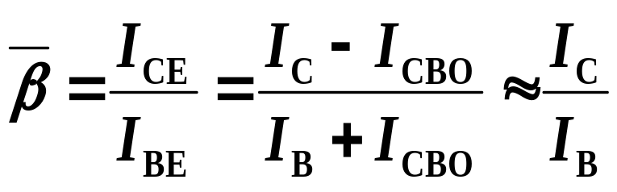
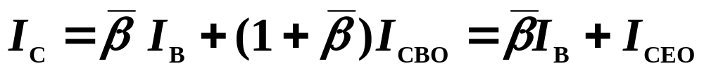

3. 三极管内部载流子的运动规律
I_{C}
C
I_{C} = I_{CE}+I_{CBO} ≈ I_{CE}
I_{B} = I_{BE}- I_{CBO} ≈ I_{BE}
I_{CBO}
N
I_{CE}
I_{B}
I_{CE} 与 I_{BE} 之比称为共发射极直流电流放大倍数
P
E_{C}
B
R_{B}
I_{BE}
N
E_{B}
E
I_{E}
若I_{B} =0, 则 I_{C}≈ I_{CE0}
集－射极穿透电流, 温度↑→I_{CEO}↑
(常用公式)

Slide 26
2.1.3 特性曲线
即管子各电极电压与电流的关系曲线，是管子内部载流子运动的外部表现，反映了晶体管的性能，是分析放大电路的依据。
为什么要研究特性曲线：
1）直观地分析管子的工作状态
2）合理地选择偏置电路的参数，设计性能良好的电路
重点讨论应用最广泛的共发射极接法的特性曲线

Slide 27
I_{C}
测量晶体管特性的实验线路
mA
I_{B}
+
μA
+
+
V
U_{CE}
E_{C}
R_{B}
V
U_{BE}
–
输出回路
输入回路
+
–
–
–
E_{B}
共发射极电路
发射极是输入回路、输出回路的公共端

Slide 28
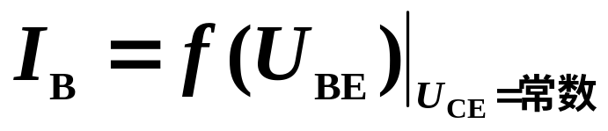
1. 输入特性
特点:非线性
正常工作时发射结电压：
NPN型硅管
U_{BE} ≈ 0.6~0.7V
PNP型锗管
U_{BE} ≈ −0.2 ~ − 0.3V
I_{B}(μA)
80
U_{CE}≥1V
60
40
20
U_{BE}(V)
O
0.4
0.8
死区电压：硅管0.5V，锗管0.1V。

Slide 29
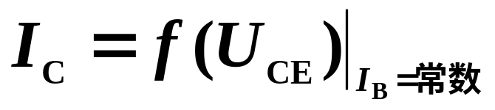
2. 输出特性
输出特性曲线通常分三个工作区：
I_{C}(mA )
(1) 放大区
100μA
在放大区有 I_{C}=β I_{B} ，也称为线性区，具有恒流特性。
4
80μA
3
60μA
放大区
2
40μA
在放大区，发射结处于正向偏置、集电结处于反向偏置，晶体管工作于放大状态。
1
20μA
I_{B}=0
O
3
6
9
12
U_{CE}(V)

Slide 30
（2）截止区
I_{B} < 0 以下区域为截止区，有 I_{C} ≈ 0 。
在截止区发射结处于反向偏置，集电结处于反向偏置，晶体管工作于截止状态。
I_{C}(mA )
（3）饱和区
当U_{CE}≤ U_{BE}时，晶体管工作于饱和状态。
在饱和区，βI_{B} ≥I_{C}，发射结处于正向偏置，集电结也处于正偏。
深度饱和时，
硅管U_{CES} ≈ 0.3V，
锗管U_{CES} ≈ 0.1V。
饱和区
100μA
4
80μA
3
60μA
2
40μA
1
20μA
I_{B}=0
O
3
6
9
12
U_{CE}(V)
截止区

Slide 31
工作状态（晶体管工作状态的判定）
放大 截止 饱和
1.根据PN结 U_{BE} ＞0 U_{BE} ≤0 U_{BE} ＞0
偏置电压 (正偏) (反偏) (正偏)
U_{B C} ＜0 U_{B C} ＜0 U_{B C} ≥0
(反偏) (反偏) (正偏)
2.根据 I_{B} 0＜ I_{B} ＜I_{BS} ≈0 ≥ I_{BS}
I_{B} I_{C} I_{E} I_{C ＝} β I_{B} ≈0 ＜ β I_{B}
I_{E ＝} I_{B} ＋ I_{C} ≈0 ＜ (1+β) I_{B}
I_{BS} =E_{C} － U_{CES} / βR_{C} 硅管临界饱和U_{CES} =0.5V
深饱和U_{CES} ≈0.1~0.3V

Slide 32
工作状态（晶体管工作状态的判定）
3.测量管压 U_{BE} U_{CE}
放大 0.7V U_{CE S}＜ U_{CE} ＜ E_{C}
截止 ≤0 ≈E_{C}
饱和 ≥0.7V ≤ U_{CE S}

Slide 33

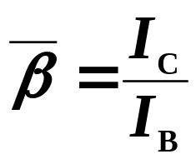
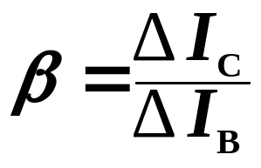
2.1.4 主要参数
表示晶体管特性的数据称为晶体管的参数，晶体管的参数也是设计电路、选用晶体管的依据。
1. 电流放大系数，β
当晶体管接成发射极电路时，
直流电流放大系数
交流电流放大系数
注意：
和β 的含义不同，但在特性曲线近于平行等距并且I_{CE0} 较小的情况下，两者数值接近。
常用晶体管的β 值在20 ~ 200之间。100左右为宜。

Slide 34
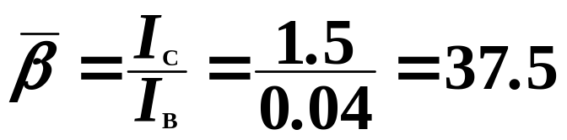
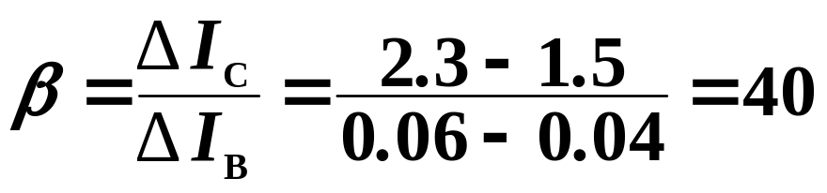
例：在U_{CE}= 6 V时， 在 Q₁ 点I_{B}=40μA, I_{C}=1.5mA；
在 Q₂ 点I_{B}=60 μA, I_{C}=2.3mA，求β
I_{C}(mA )
在 Q₁ 点，有
4
100μA
3
80μA
Q₂
由 Q₁ 和Q₂点，得
60μA
2
Q₁
40μA
1
20μA
I_{B}=0
0
3
6
9
12
U_{CE}(V)
在以后的计算中，一般作近似处理：β = 。

Slide 35
2.集-基极反向截止电流 I_{CBO}
I_{CBO}
μA
E_{C}
–
+
I_{CBO}是由少数载流子的漂移运动所形成的电流，受温度的影响大。
温度↑→I_{CBO}↑
I_{CBO}越小越好。(硅管的较小1微安以下）

Slide 36
3.集-射极反向截止电流(穿透电流)I_{CEO}
I_{CEO} = I_{CBO} + I_{CBO} =（1+ ） I_{CBO}
I_{C} = I_{CE} + I_{CBO}
= I_{B} + I_{CEO}
–
+
μA
I_{CEO}受温度的影响大。
温度↑→I_{CEO}↑，所以I_{C}也相应增加。三极管的温度特性较差。
I_{B}=0
I_{CEO}

Slide 37
4. 集电极最大允许电流 I_{CM}
集电极电流 I_{C}上升会导致三极管的β值的下降，当β值下降到正常值的三分之二时的集电极电流即为 I_{CM}。
5. 集-射极反向击穿电压U_{(BR)CEO}
当集—射极之间的电压U_{CE} 超过一定的数值时，三极管就会被击穿。手册上给出的数值是25°C、基极开路时的击穿电压U_{(BR)} _{CEO}。
6. 集电极最大允许耗散功耗P_{CM}
P_{CM}取决于三极管允许的温升，消耗功率过大，温升过高会烧坏三极管。
P_{C} ≤ P_{CM} =I_{C} U_{CE}
硅管允许结温约为150°C，锗管约为70∼90°C。

Slide 38
由三个极限参数可画出三极管的安全工作区
I_{C}
I_{CM}
I_{C}U_{CE}=P_{CM}
安全工作区
O
U_{(BR)CEO}
U_{CE}

Slide 39

晶体管参数与温度的关系
1、温度每增加10°C，I_{CBO}增大一倍。硅管优
于锗管。
2、温度每升高 1°C，U_{BE}将减
小–(2₋₋₋2.5)mV，
即晶体管具有负温度系数。
3、温度每升高 1°C，β 增加
0.5%~1.0%。

Slide 40
2.2 基本放大电路的组成
2.2.1 共发射极基本放大电路组成
R_{C}
C₂
+
i_{C}
+
C₁
i_{B}
+
E_{C}
+
u_{CE}
+
T
+
–
+
u_{BE}
R_{S}
R_{B}
–
R_{L}
u_{o}
u_{i}
–
+
+
i_{E}
–
e_{s}
E_{B}
–
–
–
共发射极基本电路

Slide 41
2.2.2 基本放大电路各元件作用
晶体管T--放大元件, i_{C}=β i_{B}。要保证集电结反偏,发射结正偏,使晶体管工作在放大区 。
R_{C}
C₂
+
i_{C}
+
C₁
i_{B}
+
E_{C}
+
u_{CE}
+
T
+
–
+
u_{BE}
R_{S}
R_{B}
–
R_{L}
u_{o}
u_{i}
–
基极电源E_{B}与基极电阻R_{B}--使发射结 处于正偏，并提供大小适当的基极电流。
+
+
i_{E}
–
e_{s}
E_{B}
–
–
–
共发射极基本电路

Slide 42
集电极电源E_{C} --为电路提供能量。并保证集电结反偏。
R_{C}
C₂
+
i_{C}
+
集电极电阻R_{C}--将变化的电流转变为变化的电压。
C₁
i_{B}
+
E_{C}
+
u_{CE}
+
T
+
–
+
u_{BE}
R_{S}
R_{B}
–
R_{L}
u_{o}
u_{i}
–
+
+
i_{E}
–
耦合电容C₁ 、C₂
--隔离输入、输出与放大电路直流的联系，同时使信号顺利输入、输出。
e_{s}
E_{B}
–
–
–
信号源
负载
共发射极基本电路

Slide 43
2.2 基本放大电路的组成
R_{C}
C₂
+
i_{C}
+
+U_{CC}
C₁
i_{B}
+
R_{C}
E_{C}
C₂
+
u_{CE}
R_{B}
+
T
+
–
+
+
u_{BE}
i_{C}
R_{S}
R_{B}
–
R_{L}
u_{o}
C₁
+
–
i_{B}
u_{i}
+
+
+
u_{CE}
i_{E}
–
+
T
+
e_{s}
E_{B}
+
u_{BE}
–
–
R_{S}
–
R_{L}
u_{o}
–
u_{i}
–
+
i_{E}
–
共发射极基本电路
e_{s}
–
–
单电源供电时常用的画法

